Slide 1


Slide 2

День педиатра
День педиатра ежегодно отмечается 20 ноября не только в России, но и еще в 129 странах, членах ООН.
Празднование Дня педиатра неразрывно связано с празднованием Всемирного дня ребенка, ведущего свою историю с 1954 года, когда Генеральная Ассамблея ООН дала соответствующие рекомендации государствам-членам ООН.
В этот день - 20 ноября – в 1959 году Генеральная Ассамблея ООН приняла Декларацию прав ребёнка. Этот документ, принятие которого стало логическим продолжением принятия в 1948 году Всеобщей декларации прав человека, провозглашал основные принципы защиты детства. Дальнейшее документальное международное правовое развитие в области защиты прав детей произошло тридцать лет спустя, в 1989 году, когда ООН в дополнение к уже действующим нормативным актам приняла Конвенцию о правах ребёнка.

Slide 3
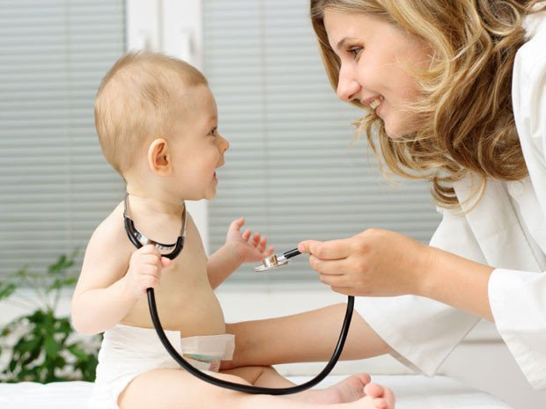
История
Первые рекомендации, связанные с уходом за детьми можно отследить в работах Ибн Сины, Гиппократа и многих других популярных в те времена ученых и медиков. Первые методички, где описывались разнообразные детские болезни, появились в 15 веке. Спустя пару столетий стали создаваться медицинские пункты, где оказывалась помощь детям врачами-педиатрами.
Началом становления педиатрии как отдельной специализации считают XIX век. Тогда в 1847 году было издано руководство «Педиятрика» под авторством С.Ф. Хотовицкого, в котором он описал специфику протекания заболеваний у детей и их физиологию. Согласно определению Хотовицкого, которое он дал в своем труде, педиатрия - «есть наука об отличительных особенностях, отправлениях и болезнях детского организма и основанном на тех особенностях сохранении здоровья и лечении болезней у детей».
Вторая половина XIX века знаменита тем, что известный педиатр Нил Федорович Филатов описал острые детские инфекции, такие как корь, скарлатина, дифтерия, ветряная оспа и малярия. Врач создал большую школу российских педиатров. Стал организатором и председателем Общества детских врачей Москвы в 1892 году.
К концу 19 века в Париже была основана школа, которая готовила квалифицированных педиатров. В 20 веке другие страны также подхватили эту идею и начали создавать свои педиатрические школы.
В России первые факультеты педиатрии были открыты только в 1935 году в Ленинграде (нынешнем Санкт-Петербурге) и в Москве.

Slide 4
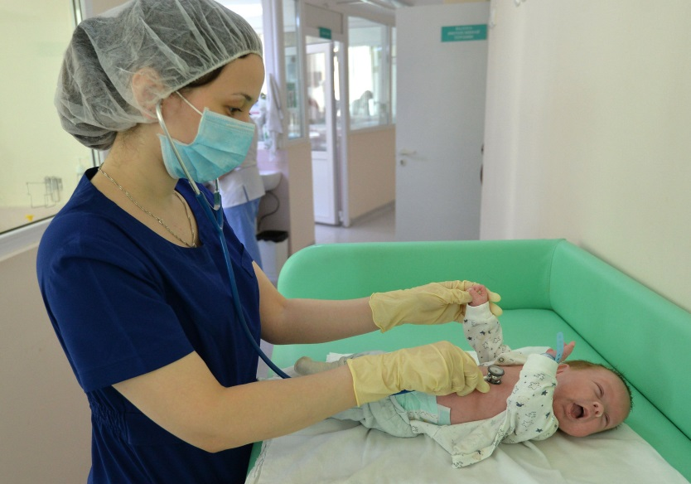
Знаменитые педиатры
Николай Петрович Гундобин – профессор и заведующий кафедрой детских болезней Военно-медицинской академии. Его называют основоположником научной педиатрии. Он написал 112 диссертаций и на их основе в 1906 году выпустил труд «Особенности детского возраста», который стал руководством для детских врачей.
Николай Алексеевич Тольский основал в 1866 году детское отделение, кафедры детских болезней и клиники Московского университета педиатров. Основоположник школьной гигиены и приверженец профилактической медицины.
Карл Андреевич Раухфус. Вся его жизнь связана с детьми. Он был первым российским детским кардиологом и первым в России детским патологоанатомом. По его проекту была создана больница принца Ольденбургского, которую открыли в 1869 году.
Российские врачи внесли огромный вклад в развитие педиатрии. Помимо вышеперечисленных, Российская школа педиатрии знаменита такими именами, как С.Ф. Хотовицкий, Н.Ф. Филатов, Г.Н. Сперанский, Н.С. Корсаков, В.И. Молчанов, Ю.Ф. Домбровская, А.А. Баранов, Л.М. Рошаль и многие другие.

Slide 5
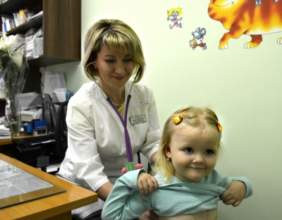
Традиции праздника
День педиатра не закреплен на официальном уровне в перечне памятных дат Российской Федерации и не является общегосударственным выходным.
Традиционно День педиатра отмечается благотворительными акциями, медицинскими симпозиумами, конференциями. Обмен опытом и медицинское просвещение в области педиатрии становятся основными темами подобных мероприятий.
Проходят торжественные мероприятия: собрания, концерты, приемы. Лучших специалистов награждают почетными грамотами, денежными премиями и ценными подарками. В торжествах принимают участие собственно врачи-педиатры, а также другой медицинский и вспомогательный персонал, специализирующийся на помощи больным детям – медицинские сестры, фельдшеры, регистраторы и другие. Праздник отмечается также выпускниками профильных учебных заведений, преподавателями, студентами. выпускниками.

Slide 6
Список литературы по педиатрии, находящейся в фонде библиотеки
ГООАУ ДПО « МОЦПК СЗ»
Соколова Н.Г. Сестринское дело в педиатрии: Практикум - Ростов н/Д: Феникс, 2012
Тульчинская В.Д. Сестринский уход при детских заболеваниях. Учебное пособие - М.: ИНФРА, 2011
под. ред. Баранова А.А. Руководство по амбулаторно-поликлинической педиатрии - М.: ГЭОТАР-Медиа, 2007
Севостьянова Н.Г. Сестринское дело в педиатрии. Часть I - М.: АНМИ, 2002
Севостьянова Н.Г. Сестринское дело в педиатрии. Часть II - М.: АНМИ, 2002
и др.
Периодическая литература - журнал «Педиатрия»: до 2020 года – бумажная версия; с 2021 года – электронная версия.

